Slide 1
計算傳播學：起源、理論、方法與研究問題

Slide 2
復習BaseR
功能 | codes
讀入csv | d=read.csv(“file.csv”)
看變項名稱 | names(d)
看描述性特徵 | summary(d) ; summary(d$v)
指代資料 | d[m, n]
看前5筆資料 | head()
計算類別變項的出現頻率 | table(d$v)
對數字數字變項進行運算 | sum(), mean(), sd()
畫圖 | barplot(table()), pie(table()), plot(),hist()
存儲csv | write.csv(d, “file.csv”)
存儲Rdata | save(d, file=“file.csv”)
Open Rdata | load(“file.Rdata”）

Slide 3
討論問題
什麼是計算傳播學？
計算傳播學與傳統傳播學的區別為何？
計算傳播學在研究中的主要角色為何？
  最重要的目的為何？
  適合探討哪一類的研究問題？
  不適合探討哪一類的研究問題？
  如何應用？

Slide 4
出現的背景
現象：網絡的普及
數據：
  人們使用網路的行為都會留下數字蹤跡
  Web2.0出現用戶自創內容
  很多數據可以直接從前台抓取
方法：text mining, social network analysis, spatial analysis , temporal analysis
2015年ICA成立計算傳播學興趣小組， 2016年稱為分會，很快增加到了200多位成員。

Slide 5
什麼是計算傳播學？
 | 傳統 | 計算傳播學
研究場景/現象 | 線下傳播過程（5w） | 網上傳播過程 （5w）
數據結構 | 矮胖 | 高瘦
內容 | 自己報告認知、態度和行為意向 | 真實情境下的行為，不知道
品質 | 記錯、撒謊 | 水軍、機器人行為
時間粒度 | 一次 過去、現在、明天 | 精確到毫秒 一天有1億條紀錄，可操弄性
計算傳播學：電腦收集分析資料
研究涉及：what（做什麼）和how（怎麼做）
最常用的方法：文本挖掘

Slide 6
目前文字探勘的問題和建議
問題（p.17）
過分語境化和具體化 --》抽象到概念層次
主要是內容的研究--〉增加行為和效果的研究（？？哪些行為和效果）
內容分析粗糙、關鍵詞選擇主觀
建議（p.18）
+ 行為變項
+ 時間變項
+ 網絡分析
+ 多層級的分析
+ 地理信息
研究生要學會傳統的理論、方法和研究設計

Slide 7
計算傳播學的核心仍然是5W
說什麼？
管道？
對誰？
有何作用？
誰？
Lasswell, 1948
媒體
小編
網友
品牌
地理
按讚
分享
評論

Slide 9
範例内容研究：比較傳統和社群媒體
 | Twitter | 紐約時報
話題（topic，前三名） | 家庭與生活、藝術、時尚 | 藝術、國際新聞、商業新聞
藝術新聞的涉及面 | 流行音樂、明星 | 書籍、小説、博物館、歷史
話題本質（nature） | 人物或組織主導話題、重合度低 | 事件主導話題、重合度高
框架：棱鏡門 | 英雄 | 叛徒

Slide 10
未來的研究建議
易陷入過分語境化或具象化的陷阱：要超越具體的語境和範圍，把文字上升到概念的高度，要找到現象背後的形成機制，找到抽象的理論共性（變量之間普适的關係）。
較少回答「why」的問題，不符合傳統學者的期待

Slide 11
學習計算傳播學的困難
處於初步發展階段
尚無一本公認的教科書
目前研究還是以描述為主，較少在考察「why」的問題。
有些問題的解決方法尚未誕生：
  網路抽樣，個體間違反彼此獨立的假設
  兩種分析單位
  整體資料不易取得、存儲和拷貝。

Slide 12
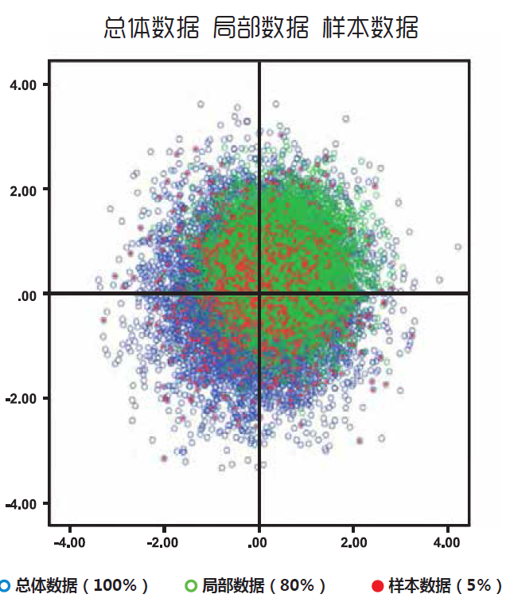
樣本代表性的問題
總體數據：屬於原始擁有者（大企業和政府）
真正的大數據是得不到的
總體>樣本>局部
出路還是抽樣
個案多vs變量多

Slide 13
資料信效度問題
人工內容分析：編碼員的一致度
  人工準確率：90%-95%
  個人誤差，可透過多人相互抵消
  不穩定，但比較準確
機器內容分析
  無監督：無法知道準確率
  有監督機器學習準確率：80%左右，決定於訓練集的質量、規模和學習的算法
  系統性誤差，一般找不到
  很穩定，但比較不准確

Slide 14
計算語言學
(Humphreys & Wang, 2017)
加入語言學的理論
強調語言就是思想，用戶留言可以代表心理學的重要概念。
使用電腦計算出來的文字特徵去測量重要的心理學和社會學概念：attention, processing, interpersonal dynamic, group and cultural level characteristics
電腦提供系統性的比較，發現常人無法發現等規律，了解消費者的想法、行為和文化
最終目的是找到不同概念之間的關係，發展/檢驗心理學（消費者）、政治學、社會學和其他社會科學的相關理論

Slide 15
Q請問你對什麼研究感興趣
感興趣的現象是什麼 ？
有哪些相關的概念？
他們存在怎樣的因果關係？
有哪些相關的理論？

Slide 16
RQ？
Constructs？
Operationalization？
Class？
Experiment, ethnography, survey
Classification
Topic discovery
Dictionary？
Theory or data？
Apply
develop
Coding
Concordance
NB, LR, Tree
LDA
K-means
Stages of text analysis (Humphreys & Wang, 2017)
研究問題
Y
N
資料收集
Y
N
概念定義
Y
N
Y
N
Y
N
操作化
N
Y
比較
相關
預測
資料分析和解釋

Slide 17
文字探勘不適合哪些研究問題？
自然條件下發生，未控制發生的條件（CV），無法推論心理機制中的因果關係
不適合考察行為層面和無法說出的資料（例如：潛水、反應時間、脈搏、線下的購買行為）
意義豐富、深層、隱晦、諷刺、文化性的語言含義

Slide 18
文字探勘適合哪些研究問題？
發現被研究者和消費者自己忽視的系統性關係
找到不同群體使用語言的差異：發現專家和消費者評價產品的差異
找到語言長時間的變化
可輔助傳統的實驗法
考察人際互動和組織內互動
文字可以是自變項也可以是因變項

Slide 19
管院文字探勘平台
https://bap.cm.nsysu.edu.tw/?page_id=1297
教學影片
https://youtu.be/TExfHIUemnU
提供蘋果日報、PTT、自由時報、東森、中時、Dcard的內容
初步分析

Slide 20
討論問題
你的研究問題為何？
是否適合使用文字探勘的資料分析方式？
需要收集哪一類的文字資料？
管院文字平台的資料是否符合你的需求，why？

Slide 21
練習題
請在RStudio中讀入練習的資料檔：exe.Rdata, 並進行以下練習：
請過濾掉報導日期在“2020-02-01”之前和“2020-03-31”之後的新聞資料
請將media中的「蘋果」和「中時」合併成一個新的類目為「報紙」
請計算不同類型媒體報導的平均長度。

